Slide 1
به نام خدا
موضوع : ساختمان درونی زمین
کاری از حسنا حاتمی
ششم سنین

Slide 2
تقسیم بندی ساختمان درونی زمین
ساختمان درونی زمین به دو دسته تقسیم میشود
از نظر ترکیبات شیمیایی و
جنس مواد تشکیل دهنده
از نظر حالت فیزیکی ( حالت مواد )

Slide 3
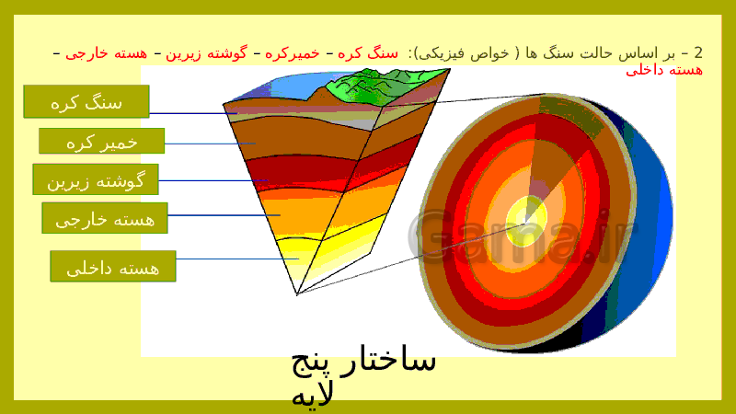
ساختمان درون زمین از نظر حالت فیزیکی ( حالت مواد )
+
گوشته ی فوقانی
پوسته

Slide 4
سنگ کره : این بخش روی خمیر کره حرکت می کند و شامل پوسته و قسمت بالایی و جامد گوشته است
ضخامت آن حدود 100 کیلومتر است
خمیر کره ( نرم کره ) قسمت خمیری شکل گوشته است که در زیر سنگ کره قرار دارد .
خمیر کره از 100 کیلومتری زمین تا عمق 350 کیلومتری ادامه دارد.
منشأ بیشتر آتشفشان ها و زمین لرزه ها مربوط به این لایه است
گوشته زیرین : از زیر خمیر کره تا ابتدای هسته خارجی ادامه داشته و حالت جامد دارد .
از عمق 350 کیلومتری تا 2900 کیلومتری ادامه دارد .

Slide 5
هسته خارجی : حالت مواد در آن مایع ( مذاب ) است . یعنی سنگ ها در آن لایه ذوب شده اند .
تا عمق 5100 کیلومتری ادامه دارد .
هسته داخلی : حالت جامد دارد و مرکز زمین را تشکیل می دهد
تا عمق 6400 کیلومتری ادامه دارد

Slide 6
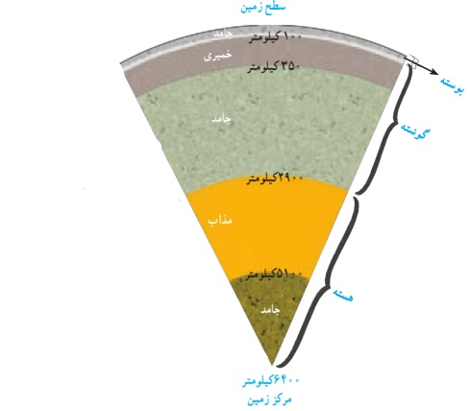
ساختمان درونی زمبن از نظر ترکیبات شیمیایی و جنس مواد تشکیل دهنده

Slide 7
پوسته : لایه ای است که روی آن زندگی میکنیم . این لایه جامد است و دارای ذخایر نفت ، گاز، انواع
معادن (زغال سنگ ، فلزی و غیر فلزی ) و سفره های آب زیرزمینی است
گوشته : لایه میانی زمین است که از زیر پوسته شروع شده و تا نزدیکی هسته ادامه دارد. جنس
سنگ های گوشته با جنس سنگ های قسمت های دیگر متفاوت است . در برخی قسمت های آن سنگ ها به
مرز ذوب شدن رسیده اند و خمیری شکل هستند
هسته : لایه ای است که در مرکز زمین قرار گرفته است . جنس سنگ های آن بیشتر از آهن و نیکل است .
علّت خاصیّت مغناطیسی زمین ، وجود این فلزات در هسته است .

